Slide 1
מפלס הכנרת
פרויקט במדעי הנתונים
מגיש: רון חדד
ת"ז:311304109

Slide 2
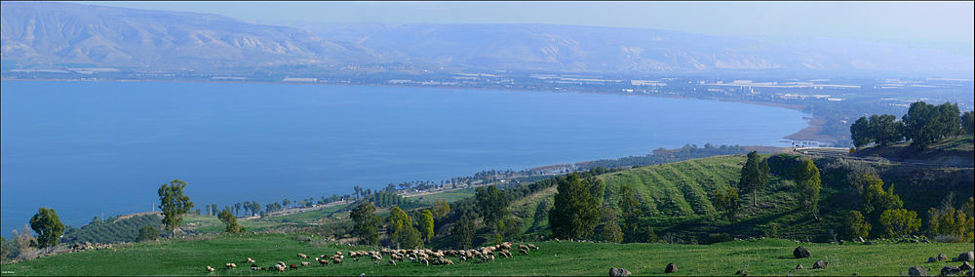
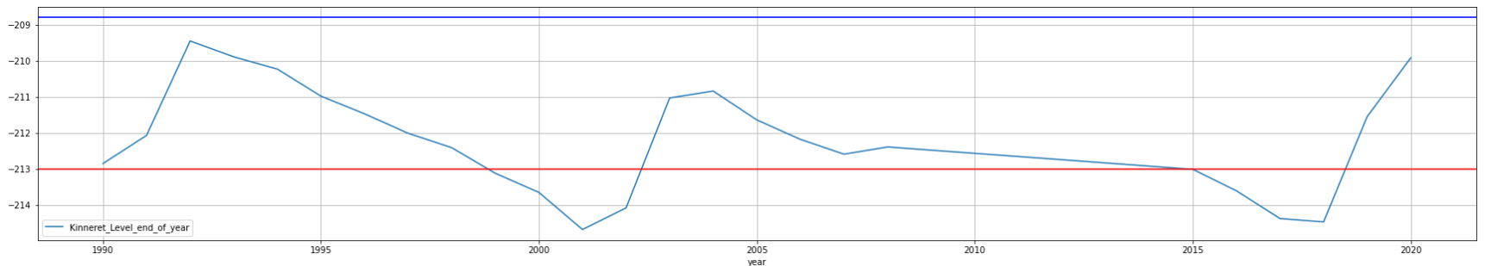
מפלס הכנרת

Slide 3
שלבים
Step 1 & 2- Scraping + Scrub
CreateDBup.ipynb
Step 3 - Exploer
ChangedNBA.ipynb
OusideAmerica.ipynb
Step 4 - Model
Clusters.ipynb
Step 5 - Interpret
Scraping from basketball-refernce NBA stats from 1980 season - table for regular season and playoff
Data processing - creating a table of averages and total
Create_NCAA.ipynb
Scraping from realgm NCAA stats from 2003 season
Draft.ipynb
Scraping from basketball-refernce information about the NBA draft from 1989
Data processing - creating a table of averages and total
Examination of the data
Awards.ipynb
Scraping from basketball-refernce NBA individual awards
Checking the progression(?) of the NBA from 1980 to our days
Ploting different subjects -
3PT to 2PT, height, PTS, eFG%
Colleges.ipynb
Top100Prop.ipynb
Scraping from nbaDarft mock draft to get 100 next propects
Merging with data to create table of each player stat
Examing the data
Giving a value to each college by the players succes in the nba
Examing the data - using a formula based on player awards
Scraping a list of countries of players the played in the NBA from Wikipedia
Finding succesful countries with the same formula we used in Colleges.ipynb
High_School_Europe.ipynb
Examing the succes of players that didn't came from a college system
Scaling the data
Clustering the table to 5 groups using K_Means
Examing the the groups - successfully spliting the players to 5 tiers -
Fillers, Role Players, Role Players\All Star, Hall of Fame, Legends
CorrNCAA_NBAGroup.ipynb
Merging the 2 dataset - NBA and NCAA players
Creating the table of players from 2003 - first season
Scaling the stats
Split the dataframe to
X- players stats
Y- player group
Trying to predict using Decision Tree & Naive Bayes
DT grade - 0.34
NB grade - 0.4

Slide 4
שאלת המחקר
האם יש קשר בין מפלס הכינרת לכמות המשקעים השנתית/ חודשית?
האם יש קשר בין מפלס הכינרת לטמפרטורה הממוצעת השנתית/ חודשית?
האם זמן זהירת השמש משפיע על מפלס הכינרת (התאדות) בחודשי הקיץ?

Slide 5
צעד ראשון – איחוד מסדי נתונים
שימוש ב-4 מסדי נתונים שונים ממאגרי המידע הממשלתיים בישראל:
תחנות מדידה
מפלס הכנרת
כמויות משקעים
נתונים נוספים יומיים (טמפ', זמן זהירת השמש)
גודל הטבלה הכי גדולה: 1,438,436 שורות
סינון המידע מתחנות מקו אורך 32 ומעלה (דגניה ומעלה)
איחוד המידע לטבלה מרכזית

Slide 6
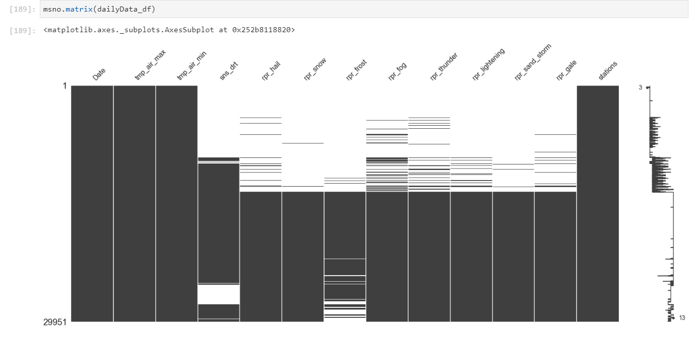
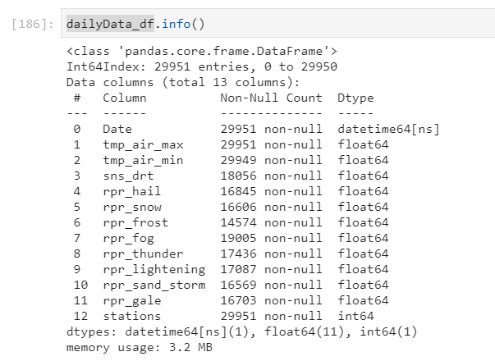
צעד שני – טיפול בנתונים

Slide 7
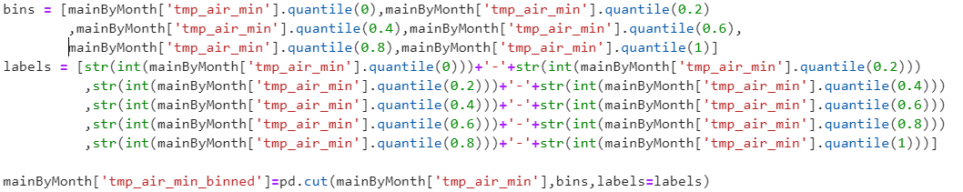
צעד שני – טיפול בנתונים
כמו שניתן לראות, היו הרבה נתונים חסרים.
ברוב העמודות, נתון חסר הצביע על ערך 0 באותו היום – לדוגמא, לא ירד שלג – אז לא סימנו.
לערכים אחרים ביצעתי מילוי לערכים החסרים (ffil) לדוגמא למפלס הכנרת שחסר בימים אחדים.
קטרוג טמפרטורות באמצעות טווחים
יצירת 2 טבלאות:
איחוד נתונים לפי שנה
איחוד נתונים לפי חודש

Slide 8
הוספת עמודת מפלס כינרת ע"פ חודש/ שנה קודמת וכך לקבל את שינוי המפלס בין החודש/ שנה.

Slide 9
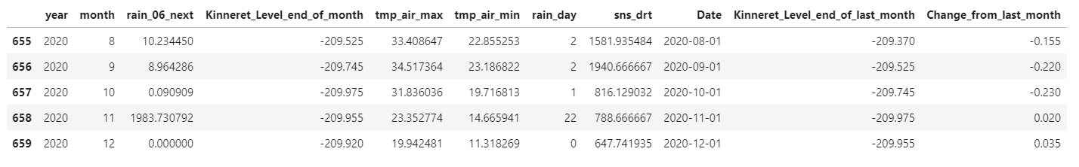
צעד שני – טיפול בנתונים

Slide 10
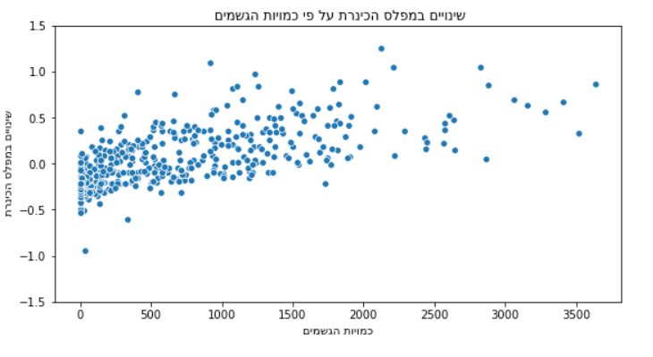

Slide 11
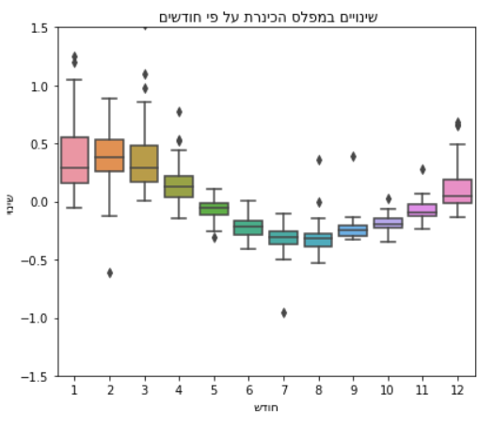
שינויים במפלס הכנרת לפי חודשים
ניתן לראות שהמפלס במגמת עלייה בחודשים דצמבר – אפריל
ניתן לראות שהמפלס במגמת ירידה בחודשים מאי - ספטמבר

Slide 12
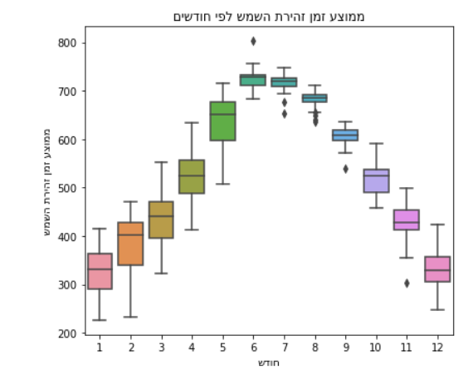
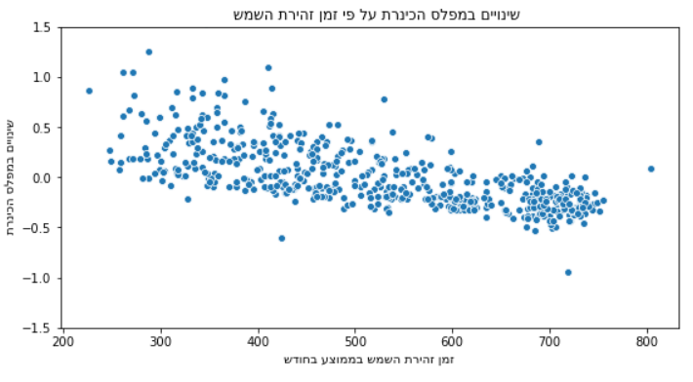
השפעת זהירת השמש
ניתן לראות שזמן זהירת השמש הגבוה ביותר במהלך השנה הוא בחודשי הקיץ
ניתן לראות שככל שזמן זהירת השמש גבוה יותר כך מפלס השמש במגמת ירידה

Slide 13
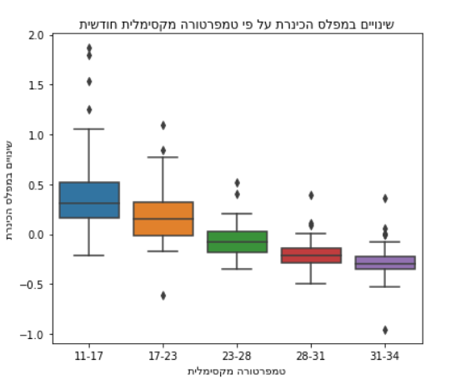
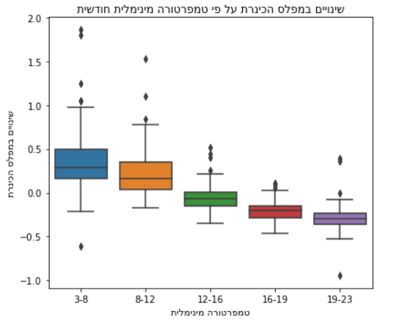
השפעת הטמפרטורה

Slide 14
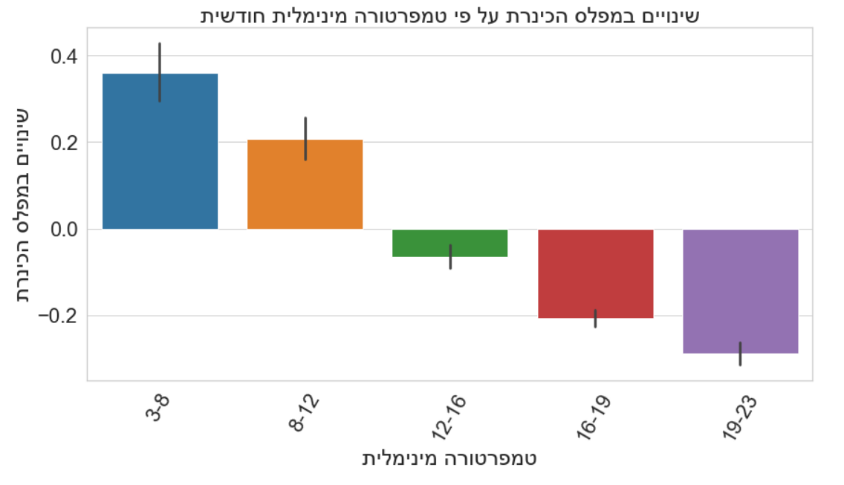
השפעת הטמפרטורה

Slide 15
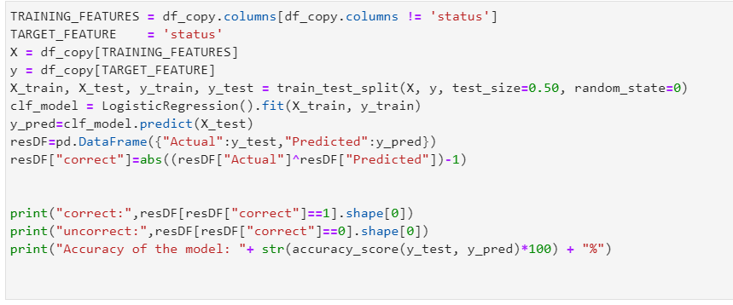
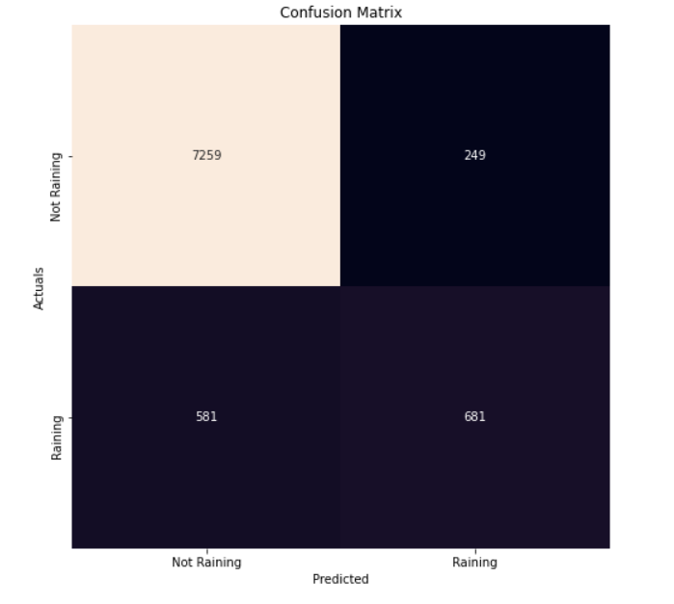
חיזוי – רגרסיה לוגיסטית
בעזרת ספריית sklearn ושימוש ברגרסיה לוגיסטית נוכל לחזות האם יום מסויים יהיה גשום או לא
Accuracy of the model:
90.53591790193842%

Slide 16
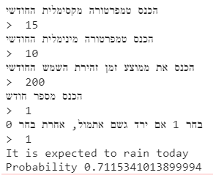
חיזוי – רגרסיה לוגיסטית

Slide 17
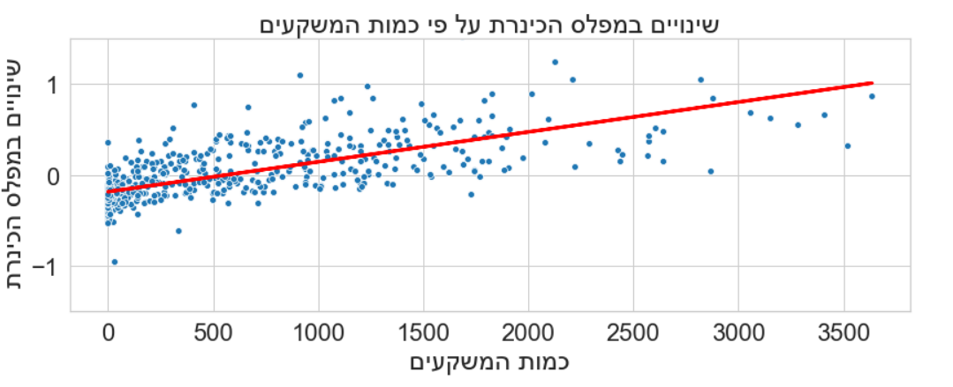
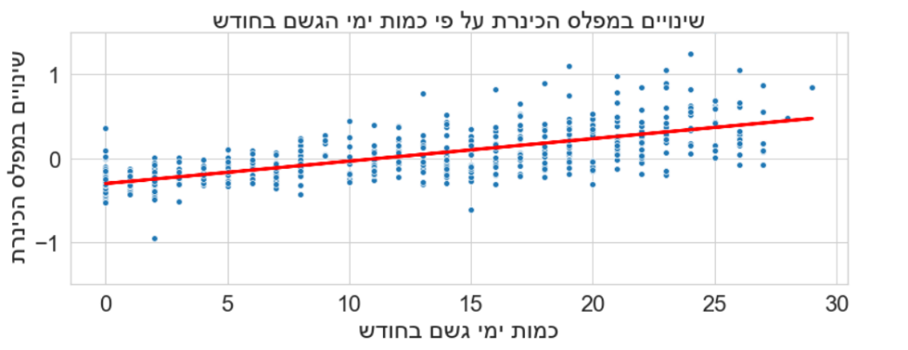
חיזוי – רגרסיה לינארית
בעזרת ספריית sklearn ושימוש ברגרסיה לינארית נוכל לחזות אם בכמה ישתנה מפלס הכנרת
R2: 0.7026334213842689

Slide 18
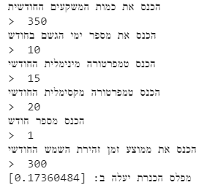
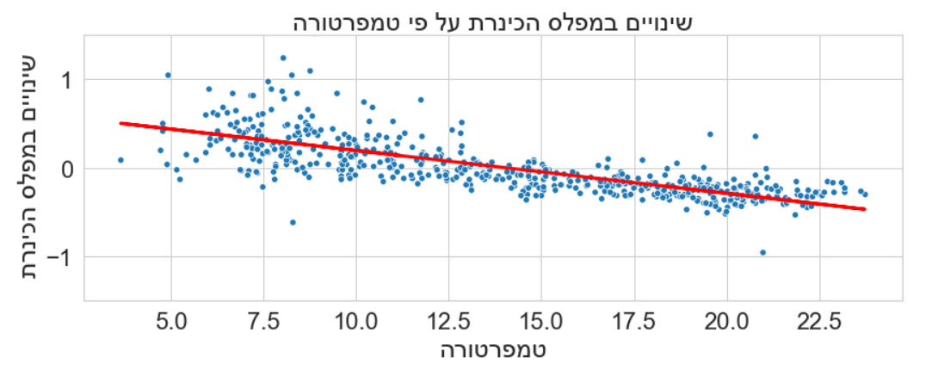
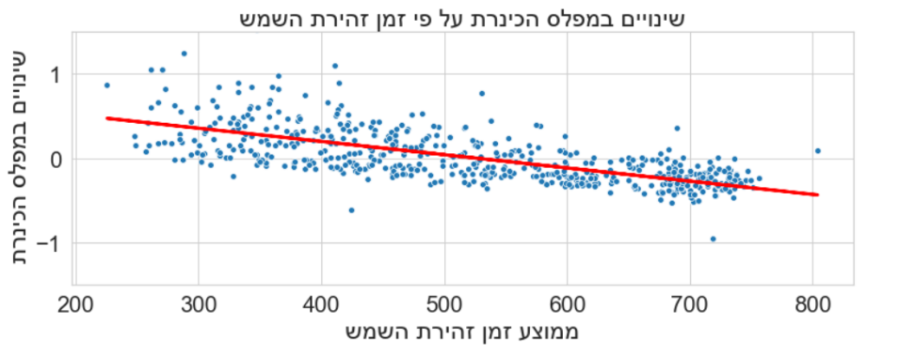
חיזוי – רגרסיה לינארית

